Slide 1
Pruebas y Documentación en Spring Boot
Spring Boot
EduTech Innovators SPA

Slide 2
Equipo de Trabajo:
Seccion: DSY1103 - 011D
Docente: Eduardo Baeza
Grupo Nº: 2
Integrantes:
Jonathan Larraguibel
Daniel Morales
Danae Miranda

Slide 3
Diagrama de Arquitectura Modular

Slide 4
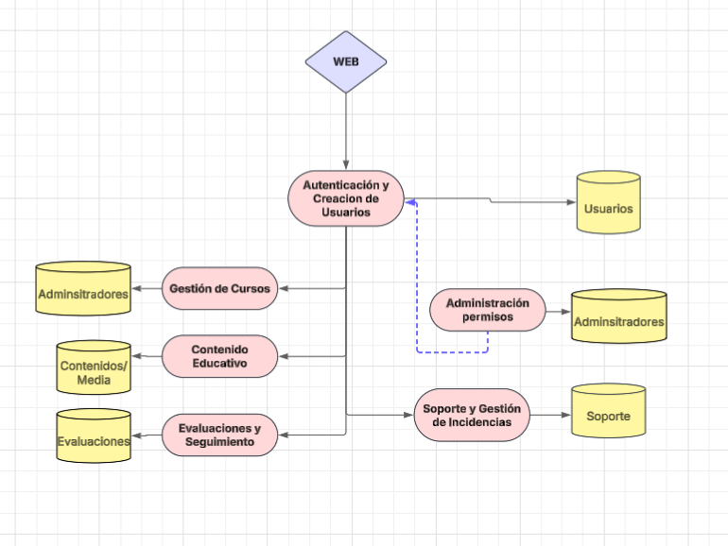

Slide 5
Herramientas y Frameworks Utilizados
1

Slide 6
JUnit 5: Estructura clara para validar métodos como save() o findById() de forma modular.
Mockito: Simulación de repositorios con @Mock para pruebas sin base de datos real.
Spring Boot Test: Facilita el contexto de prueba realista con @SpringBootTest.
Aplicación:
Se probaron servicios (ServiceImpl) de cada microservicio, con casos exitosos y fallidos, aislando lógica y controlando datos.
Aporte a la calidad:
✓ Prevención de errores
✓ Código desacoplado y seguro
✓ Alta mantenibilidad del backend

Slide 7
Desarrollo de pruebas unitarias
2

Slide 8
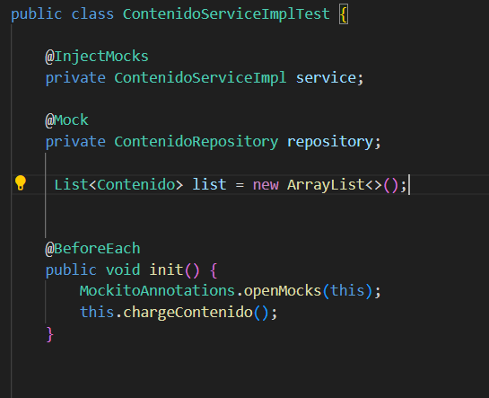
Para asegurar la calidad de la lógica de negocio en cada microservicio, implementamos pruebas unitarias utilizando JUnit 5 y Mockito. Durante el desarrollo del sistema, se aplicaron pruebas unitarias en todos los test de servicios, validando métodos como:
findAll()
findById()
save()
delete()
JUnit 5 fue elegido por su integración con Spring Boot y su sintaxis moderna basada en anotaciones como @Test, @BeforeEach, @DisplayName.
Utilizamos @Mock para simular repositorios, evitando acceso a la base de datos.
Usamos @InjectMocks para testear directamente la lógica del servicio

Slide 9
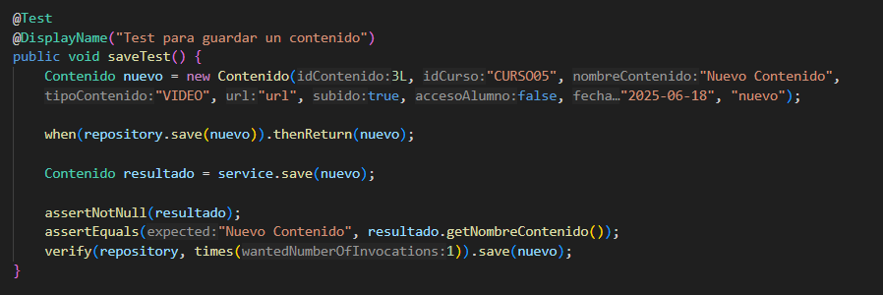
Validamos resultados con assertEquals, assertNotNull, entre otros.
Verificamos el flujo interno con verify() para asegurar que los métodos del repositorio fueran llamados correctamente.
Las pruebas se desarrollaron desde etapas tempranas, facilitando la detección de errores y la cobertura funcional del sistema.

Slide 10
Documentación con OpenAPI (Swagger)
3

Slide 11
Framework usado: Springdoc OpenAPI + Swagger UI
Para este proyecto basado en Spring Boot, se utilizó el framework Springdoc OpenAPI junto a Swagger UI, que permite:
Generar automáticamente la documentación a partir del código y anotaciones.
Exponer una interfaz web interactiva para probar los endpoints en tiempo real.
Cada microservicio expone su documentación de Swagger en:
http://localhost:PORT/swagger-ui.html
Ejemplos:
Microservicio de Usuarios → http://localhost:8081/swagger-ui.html
Microservicio de Cursos → http://localhost:8082/swagger-ui.html
Microservicio de Soporte → http://localhost:8083/swagger-ui.html
Microservicio de Evaluaciones → http://localhost:8084/swagger-ui.html

Slide 12
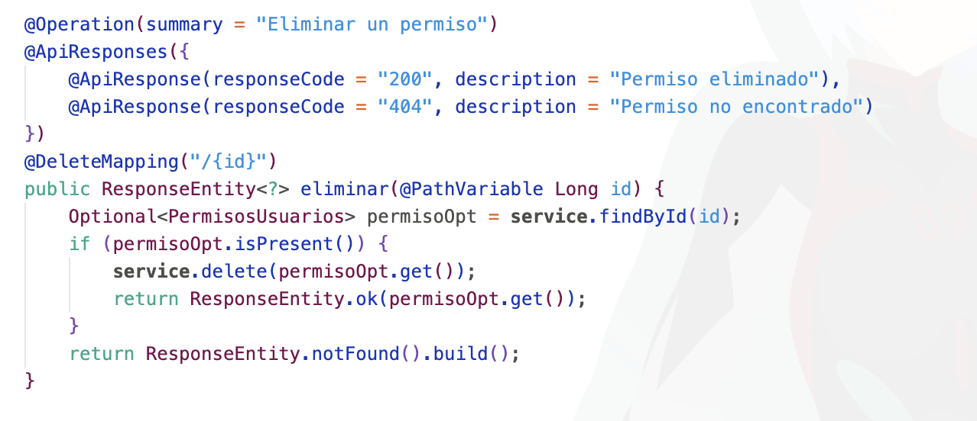
Contenido documentado para cada servicio
Para cada microservicio, se documentaron:
• Endpoints REST (@GetMapping, @PostMapping, etc.)
• Parámetros de entrada (@PathVariable, @RequestBody)
• Modelos de datos (@Schema, @ApiModelProperty)
• Códigos de respuesta HTTP (@ApiResponse)

Slide 13
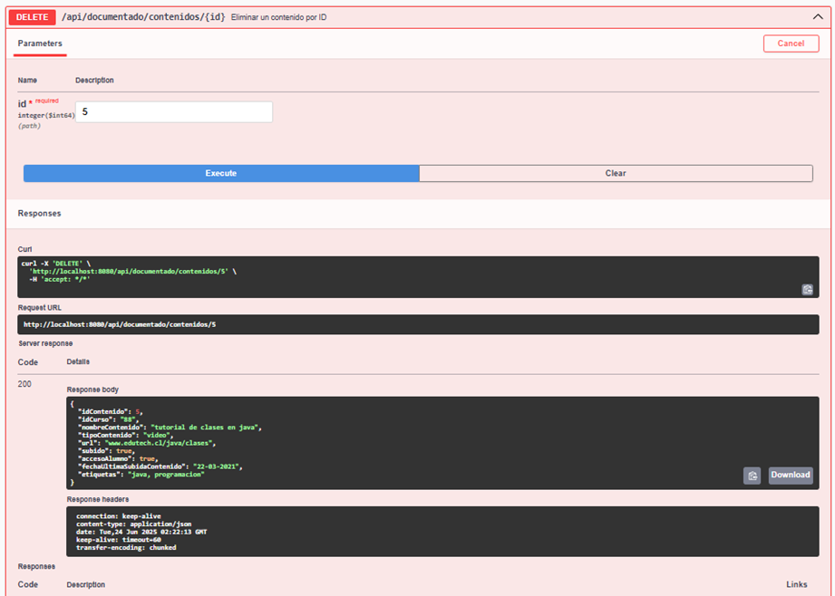
Contenido documentado para cada servicio

Slide 14
Conclusion

Slide 15
El desarrollo del proyecto EduTech Innovators marcó una experiencia integral en la construcción de un sistema educativo modular, estructurado bajo una arquitectura de microservicios y utilizando herramientas modernas como Spring Boot, JUnit, Mockito y GitHub. A través de un enfoque colaborativo y metodologías de pruebas robustas, logramos implementar APIs funcionales, seguras y mantenibles, cumpliendo con los estándares de calidad exigidos en entornos productivos.
La integración de pruebas unitarias e integración, junto con la documentación técnica y el uso adecuado del control de versiones, fortaleció nuestras competencias en ingeniería de software y consolidó una base sólida para futuros desarrollos escalables. Este proyecto no solo permitió aplicar los conocimientos adquiridos en el área de desarrollo full stack, sino también nos preparó para enfrentar desafíos reales en equipos de trabajo distribuidos, asegurando buenas prácticas y una mentalidad orientada a la mejora continua.

